Slide 1
等保2.0
在此输入您的封面副标题

Slide 2
什么是等保
根据《网络安全法》的规定，等级保护是我国信息安全保障的基本制度。
《网络安全法》第二十一条规定，国家实行网络安全等级保护制度。网络运营者应当按照网络安全等级保护制度的要求，履行下列全保护义务：保障网络免受干扰、破坏或者未经授权的访问，防止网络数据泄露或者被窃取、篡改。
等保1.0指的是2007年的《信息安全等级保护管理办法》和2008年的《信息安全技术信息系统安全等级保护基本要求》。
等保2.0将原来的标准《信息安全技术 信息系统安全等级保护基本要求》改为《信息安全技术 网络安全等级保护基本要求》，并对旧有内容进行调整

Slide 3
等保相关国家标准族
安全等级类
GB/T22240-2008 《信息安全技术 信息系统安全保护等级保护定级指南》
方法指导类
GB/T25058-2010《信息安全技术 信息系统安全等级保护实施指南》
GB/T25070-2010《信息系统等级保护安全设计技术要求》等
状况分析类
GB/T28448-2012《信息安全技术 信息系统安全等级保护测评要求》
GB/T28449-2012《信息安全技术 信息系统安全等级保护测评过程指南》等
基线要求类
GB/T22239-2008 《信息安全技术 信息系统安全等级保护基本要求》
GB/T20271-2006《信息系统通用安全技术要求》
GB/T21052-2007《信息系统物理安全技术要求》

Slide 4
等保2.0主要标准
网络安全等级保护条例（总要求/上位文件）
计算机信息系统安全保护等级划分标准（GB 17859-1999) (上位标准）
网络安全等级保护实施指南(GB/TB25058)(修订中)
网络安全等级保护定级指南(GB/TB22240)（修订中）
网络安全等级保护基本要求（GB/T22239-2019)
网络安全等级保护设计技术要求（GB/T25070-2019)
网络安全等级保护测评要求（GBT28448-2019）
网络安全等级保护测评过程指南（GBT28449-2018）

Slide 5
等保等级
第一级：用户自主保护级
信息系统受到破坏后，会对公民、法人和其他组织的合法权益造成损害，但不损害国家安全、社会秩序和公共利益。
第二级：系统审计保护级
信息系统受到破坏后，会对公民、法人和其他组织的合法权益产生严重损害，或者对社会秩序和公共利益造成损害，但不损害国家安全。
第三级：安全标记保护级
信息系统受到破坏后，会对社会秩序和公共利益造成严重损害，或者对国家安全造成损害。
第四级：结构化保护级
信息系统受到破坏后，会对社会秩序和公共利益造成特别严重损害，或者对国家安全造成严重损害。
第五级：访问验证保护级
信息系统受到破坏后，会对国家安全造成特别严重损害。

Slide 6
等级保护工作流程
定级
备案
差距分析
建设整改
验收测评
定期复查

Slide 7
定级、备案与复查
信息系统安全保护等级的定级要素
确定受侵害的客体
公民
社会秩序、公共利益
国家安全
系统损害对客体的侵害程度
损害、严重损害、特别严重损害
已运营(运行)或新建的第二级以上信息系统，应当在安全保护等级确定后30日内，由其运营、使用单位到所在地设区的市级以上公安机关办理备案手续。
保护对象受到破坏时受侵害的客体 | 对客体的侵害程度
 | 一般损害 | 严重损害 | 特别严重损害
公民、法人和其他组织的合法权益 | 第一级 | 第二级 | 第三级
社会秩序、公共利益 | 第二级 | 第三级 | 第四级
国家安全 | 第三级 | 第四级 | 第五级

Slide 8
等保2.0测评变化
测评
及格分从60分改为75分
安全要求
由“安全要求”改为“安全通用要求和安全扩展要求”
新增扩展要求：云计算、移动互联网、物联网、工业控制、大数据安全
评测周期
由原先四级系统每半年需要复查一次改为三级以上系统一年复查一次
要求分类精简
把管理要求和通用要求纳入到技术要求中
分类由10类改为8类
控制点和要求项变化

Slide 9
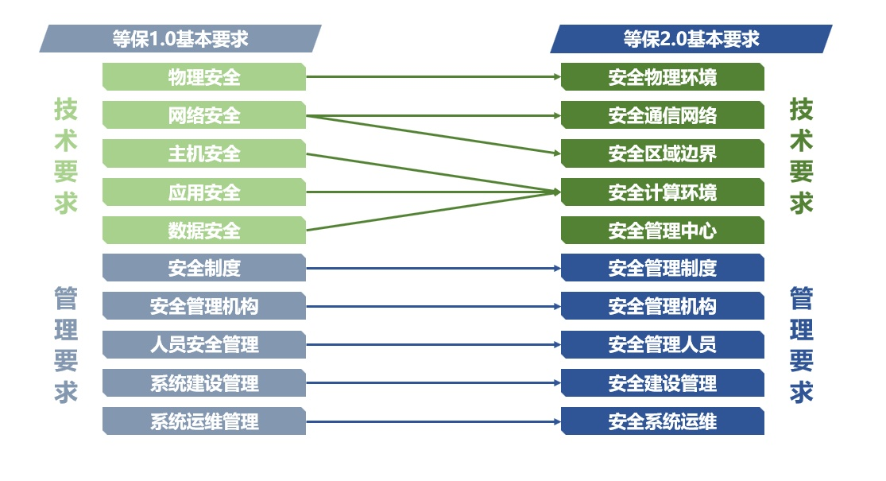
通用要求分类

Slide 10
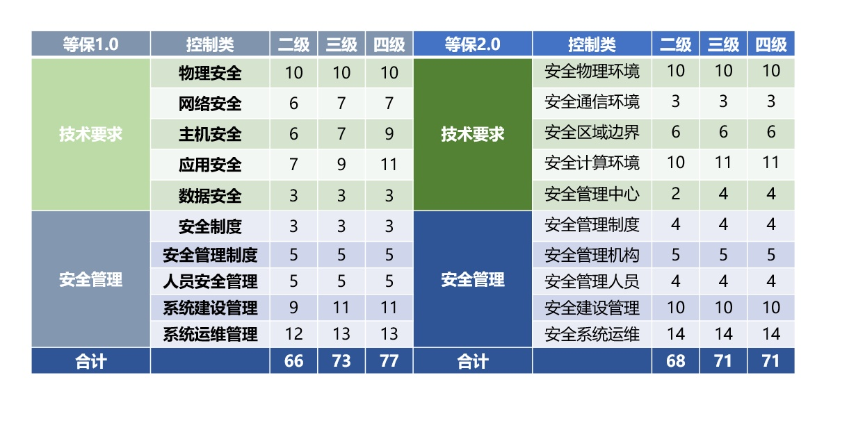
控制点对比

Slide 11
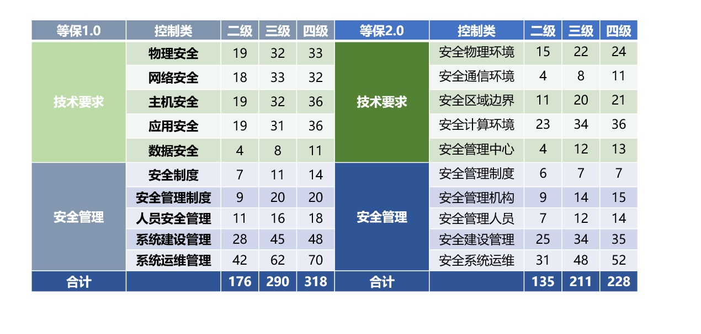
详细要求项对比

Slide 12
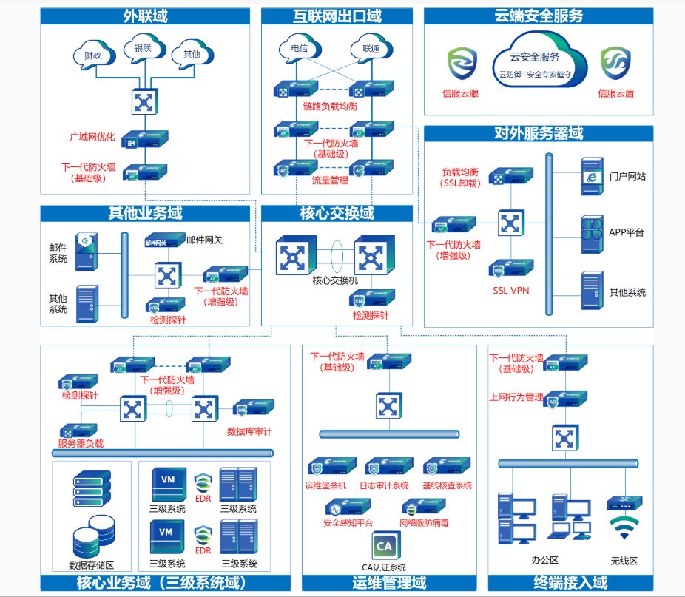
等保解决方案示例（深信服）

